Slide 1
Sławne wpadki w prezentacji
Aleksander Stepaniuk

Slide 2
Plan spotkania
Czym jest wpadka w prezentacji?
3
5
Znane wpadki z życia wzięte
10
Dlaczego dochodzi do wpadek?
13
Dyskusja: Czy wpadki muszą być negatywne?
17
Podsumowanie, pytania i bibliografia

Slide 3
Czym jest wpadka w prezentacji?
3
Jest to sytuacja, w której dochodzi do nieplanowanego zakłócenia w komunikacji z odbiorcami, co prowadzi do:
nieporozumień,
utraty uwagi publiczności,
spadku efektywności przekazu.

Slide 4






Rodzaje wpadek
1. Techniczne
3.1. Komunikacyjne
(werbalne)
2. Merytoryczne
3.2. Komunikacyjne
(niewerbalne)

Slide 5
Wpadki z życia wzięte

Slide 6

Elon Musk – demonstracja Cybertruck

Slide 7
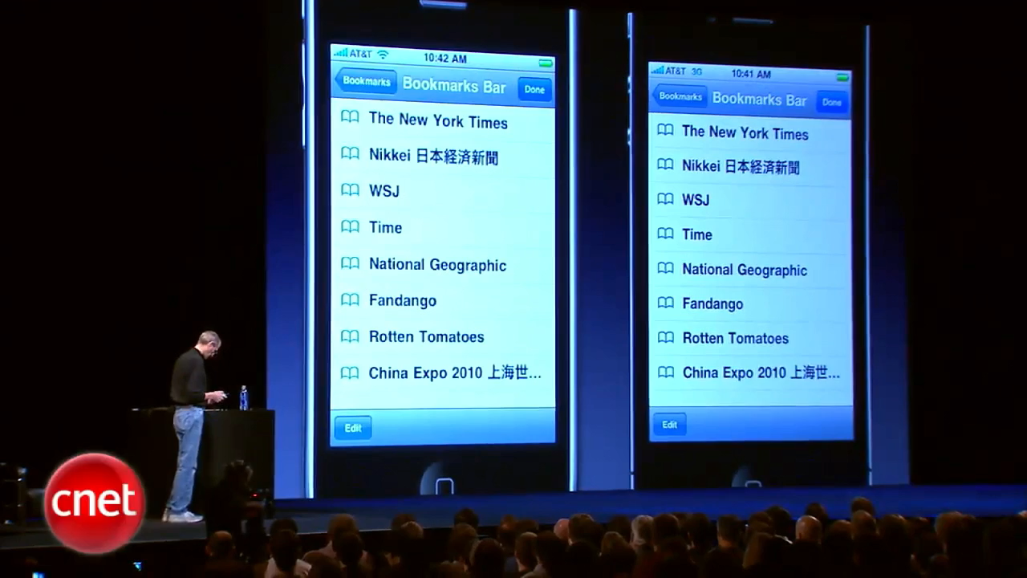
Steve Jobs – premiera iPhone 4

Slide 8
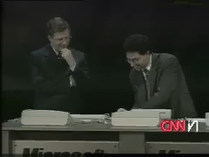
Microsoft - prezentacja Windows 98

Slide 9
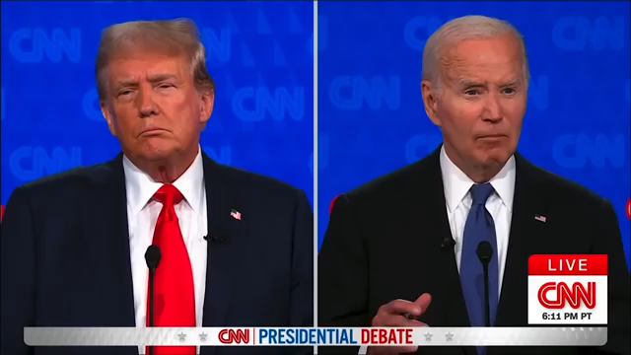
Debata Trump vs. Biden

Slide 10

Dlaczego dochodzi do wpadek?

Slide 11

Główne przyczyny wpadek
Źle zaprojektowane slajdy
Nieprzetestowany sprzęt
Nieznajomość tematu
Stres oraz presja
Rozkojarzenie
Brak treningu

Slide 12





Wpływ stresu na prezentację
Bariery psychologiczne
(lęk przed oceną)
Efekty fizjologiczne i emocjonalne
Zaburzona pamięć
Zaburzone przetwarzanie informacji
Budowanie pewności siebie, rozwijanie umiejętności przemawiania

Slide 13
Czy wpadki zawsze muszą być odbierane negatywnie?
Pytanie do publiczności (do was!)

Slide 14
Jak unikać wpadek?

Slide 15
Jak unikać wpadek w prezentacjach?
1
2
Przetestuj sprzęt
Przygotuj plan B
Przed wystąpieniem
Np. Offline Backup prezentacji
3
4
Reaguj z humorem
Przećwicz prezentację
Na niespodziewane sytuacje
Tempo i płynność mówienia

Slide 16
Jak unikać wpadek na slajdach?
Prostota
Slajdy mają wspierać twoją narrację, a nie ją zastępować. Minimalna ilość tekstu oraz prosta wizualizacja, aby wzmocnić swój główny przekaz.
Estetyka
Używaj dużych czcionek, kontrastujących kolorów i prostych układów. Estetyka powinna być spójna i atrakcyjna dla oka.
Storytelling
Ludzie lepiej zapamiętują historie niż fakty. Oprzyj prezentację na narracji, tak aby zainteresować swoich odbiorców.
Unikaj przeciążenia informacyjnego. Jeden slajd powinien prezentować jedną myśl. Nie rozpraszaj ani nie przytłaczaj swoich odbiorców.
Przekaz

Slide 17

Podsumowanie

Slide 18
Dziękuję za uwagę
Czy są jakieś pytania dotyczące prezentacji?

Slide 19
Bibliografia
Reynolds, G. (2011). Presentation Zen: A simple visual approach to presenting in today’s world https://ptgmedia.pearsoncmg.com/images/9780321934154/samplepages/0321934156.pdf
Reynolds, G. (2011). Presentation Zen: Simple Ideas on Presentation Design and Delivery (second edition) https://books.google.pl/books?hl=pl&lr=&id=m1xt5IMJbXAC
Frontiers in Psychology. (2019). Psychological Interventions for the Fear of Public Speaking: A Meta-Analysis https://www.frontiersin.org/articles/10.3389/fpsyg.2019.00488/full
Frontiers in Psychology. (2019). PowerPoint® presentation flaws and failures: a psychological analysis https://www.frontiersin.org/journals/psychology/articles/10.3389/fpsyg.2012.00230/full
Kristen M. Naegle. (2021). Ten simple rules for effective presentation slides https://journals.plos.org/ploscompbiol/article?id=10.1371/journal.pcbi.1009554

